Slide 1


Slide 2
Silvio Luis
Formação
Pós Graduado em Projetos e Desenvolvimento de Aplicações WEB (UNIFATEA);
Graduado em Análise e Desenvolvimento de Sistemas (Fatec Guaratinguetá);
Experiência
Bolsista Desenvolvedor Web/Mobile INPE SJC – EMBRACE
Desenvolvedor Web (Sharepoint) Liebherr Brasil Guaratinguetá - SP
Fundador da empresa Orions Sites e Host;
Projetos
Code Python – Grupo no Facebook voltado para ao compartilhamento
de experiências em Python.

Slide 3








Facebook
https://www.facebook.com/silviolleite
Twitter
@silviolleite_
Linkedin
https://www.linkedin.com/in/silviolleite/
Gplus
silviolleite
Skype
silviolleite || silviolleite@hotmail.com
GitHub
https://github.com/silviolleite
Hangout
silviolleite@gmail.com

Slide 4
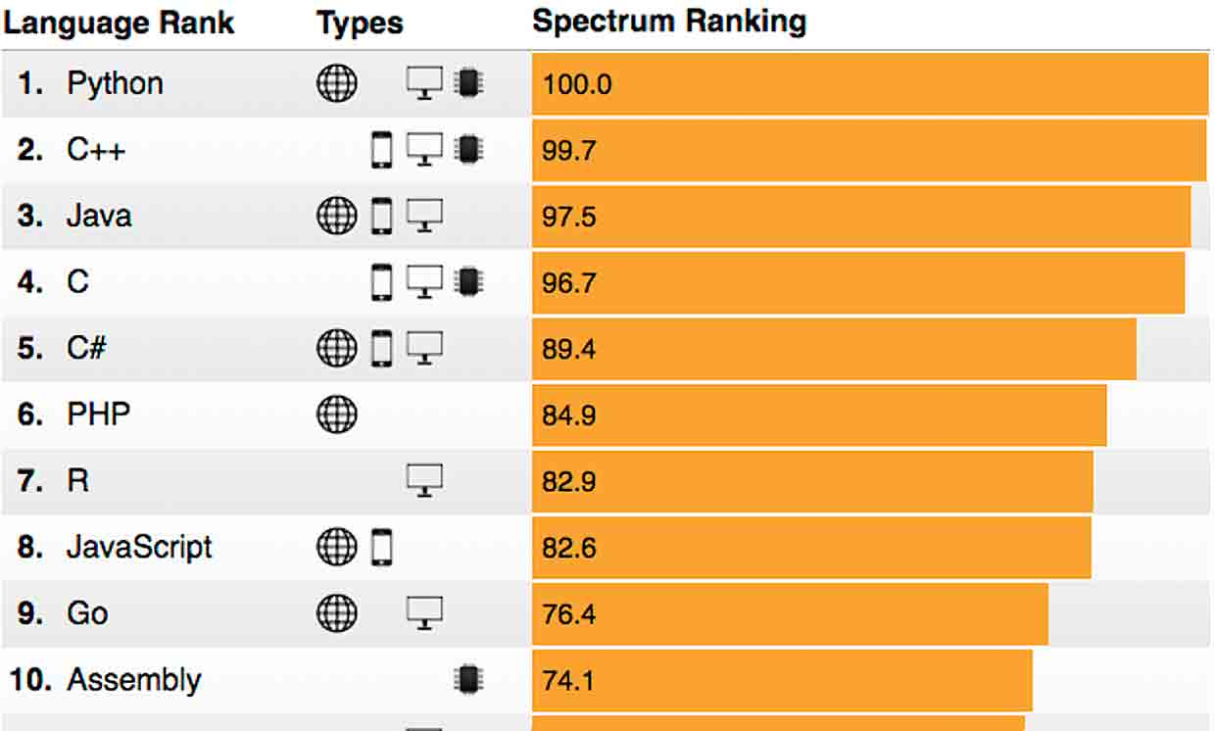
Ranking da IEEE Spectrum revela a linguagem mais usada em 2018

Slide 5
print (“Vamos começar”)

Slide 6
Instalação
Python 3.7.0
Link: https://www.python.org/ftp/python/3.7.0/python-3.7.0.exe

Slide 7

Como começou?
A linguagem foi criada em 1990 por Guido van Rossum, no Instituto Nacional de Pesquisa para Matemática e Ciência da Computação da Holanda
(CWI) e tinha originalmente foco em usuários como físicos e engenheiros. O Python foi concebido a partir de outra linguagem existente na época, chamada ABC.
Completamente Open Source
(sim Java e C# eu estou olhando pra vocês)

Slide 8
Características da Linguagem?
Python é uma linguagem de programação poderosa e fácil de aprender;
Interpretada e pseudo-compilada;
Indentação define Características escopo (sem necessidade dos famigerados {} );
Tipagem dinâmica (os tipos das variáveis não precisam ser explicitados, podendo variar durante a execução ou compilação);
Tipagem forte (a variável mantém seu tipo até sofrer uma nova atribuição);

Slide 9
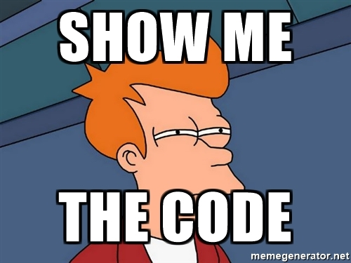

Slide 10
Características da Linguagem?
1º Simples
2º Elegante
3º Poderosa
4º Escalável
5º Dinâmica
6º Multiplataforma
7º Multi paradigmas
8º Alto nível
9º Funcional
10º Open Source

Slide 11
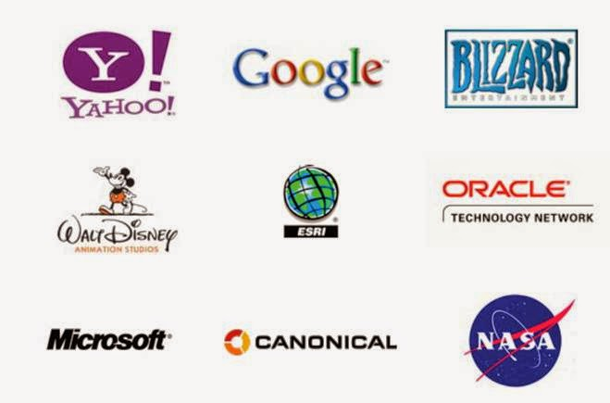
Quem usa Python?

Slide 12
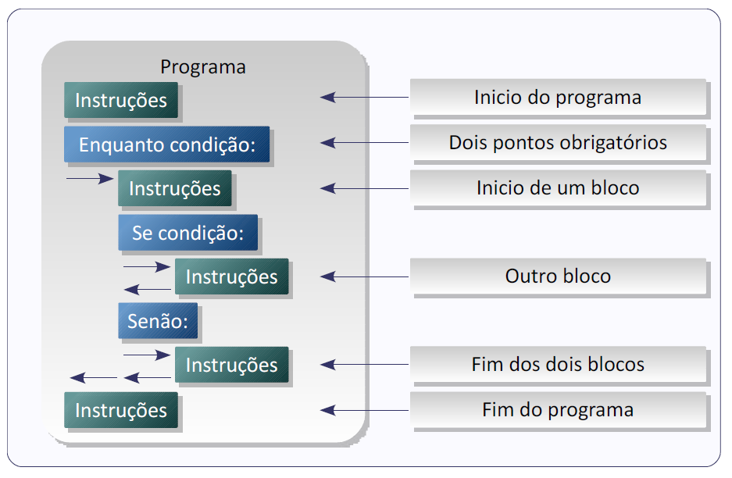
Blocos

Slide 13
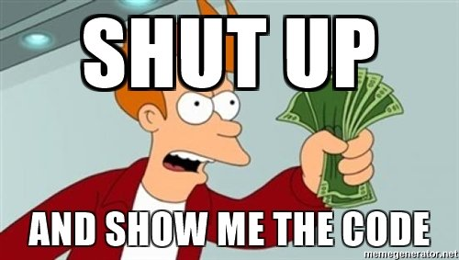

Slide 14
Introdução a linguagem Python
Uma variável é um identificador que armazena um único valor.
Como declarar uma variável em Python?
variavel = 2
Valor armazenado
identificador

Slide 15
Tipos Primitivos
Inteiro
Float
Booleano
No complexo
String
variavel = 2
pi = 3.14
variavel = True
comp = 1 + 0.8j
nome = “Python”

Slide 16
Input
num = int(input(“Digite um número: ”))

Slide 17
Operadores Aritméticos
+ → soma – → subtração * → multiplicação / → divisão // → divisão de inteiros ** → potenciação % → módulo (resto da divisão)

Slide 18
Operadores Lógicos
> → maior
>= → maior ou igual
<= → menor ou igual
== → igual
!= → diferente
not → Operador lógico que representa a negação (inverso) da variável atual.
Se ela for verdade, torna-se falsa, e vice-versa.
and → Operador lógico onde a resposta da operação é verdade se
ambas as variáveis de entrada forem verdade.
or → Operador lógico onde a resposta da operação é verdade se e
somente se pelo menos uma das variáveis de entrada for verdade.

Slide 19
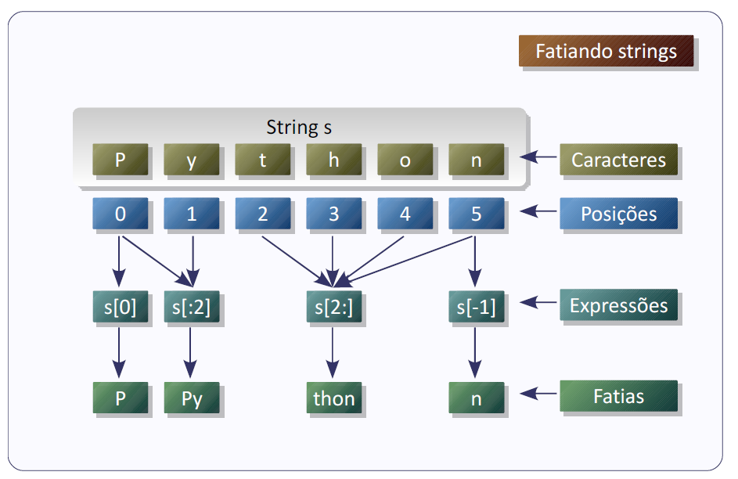
Strings

Slide 20
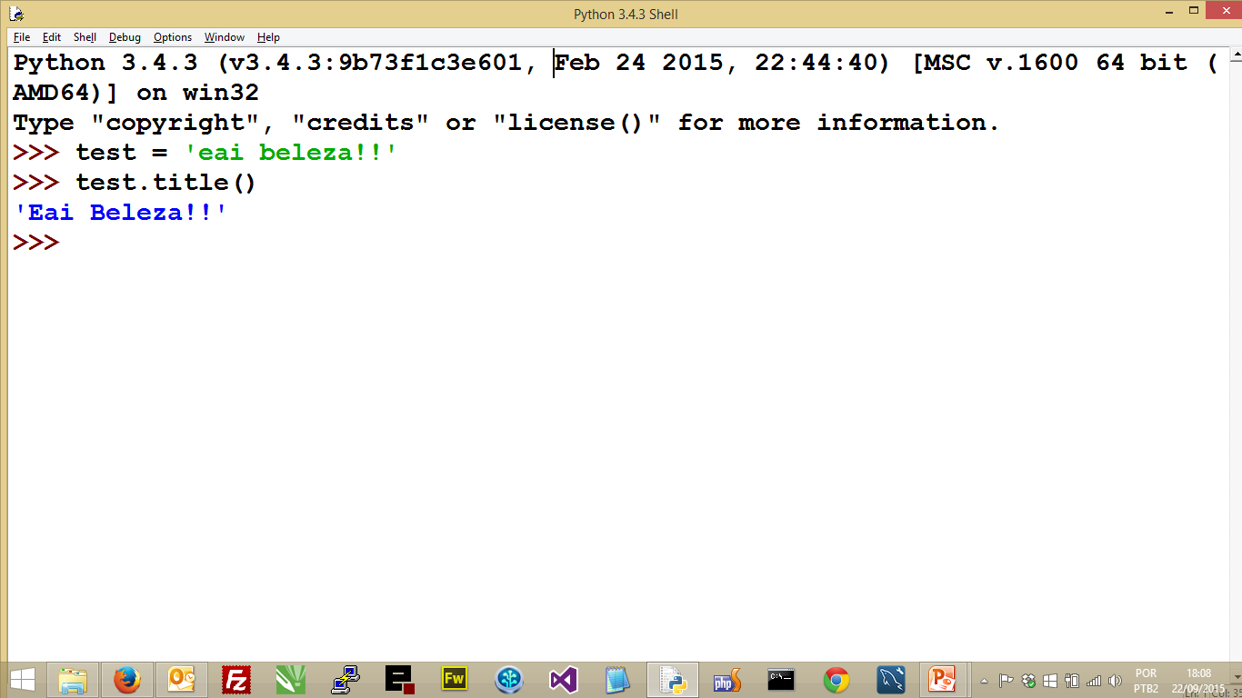
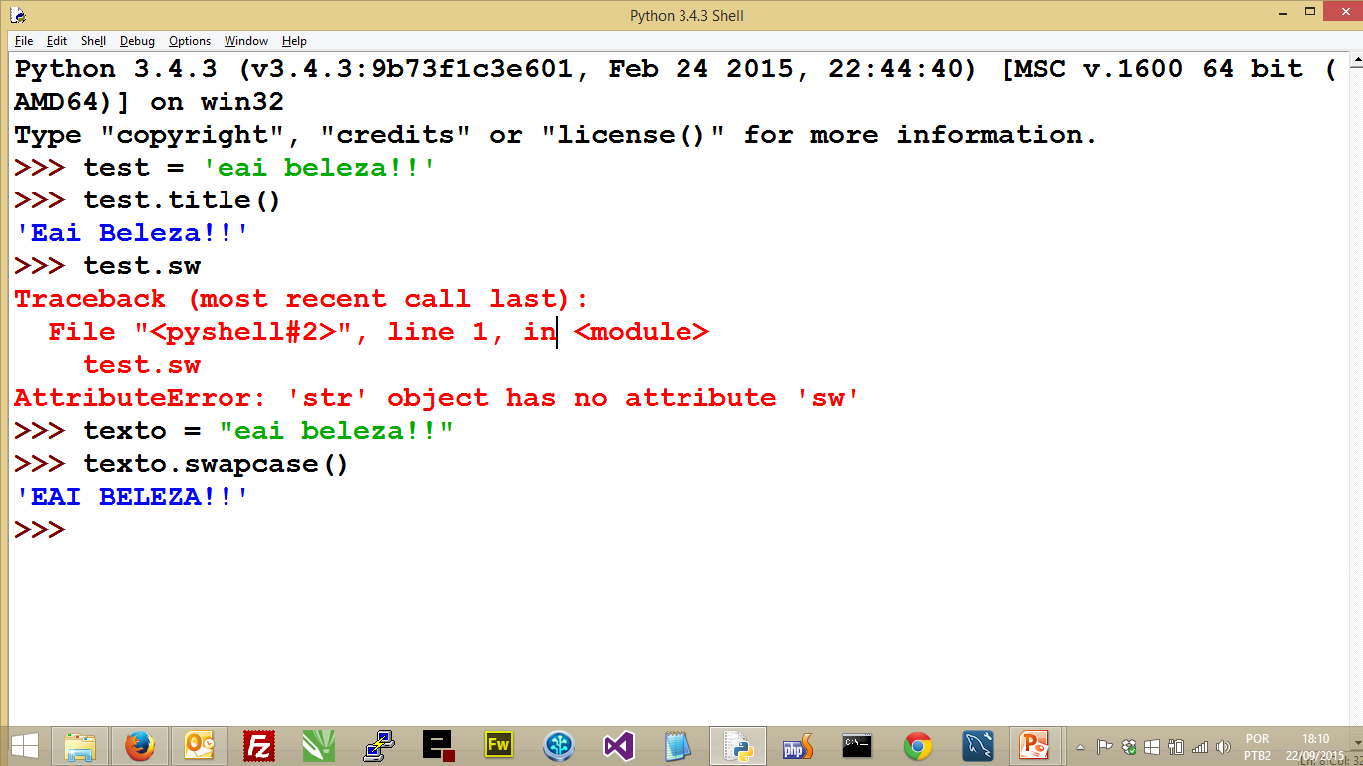
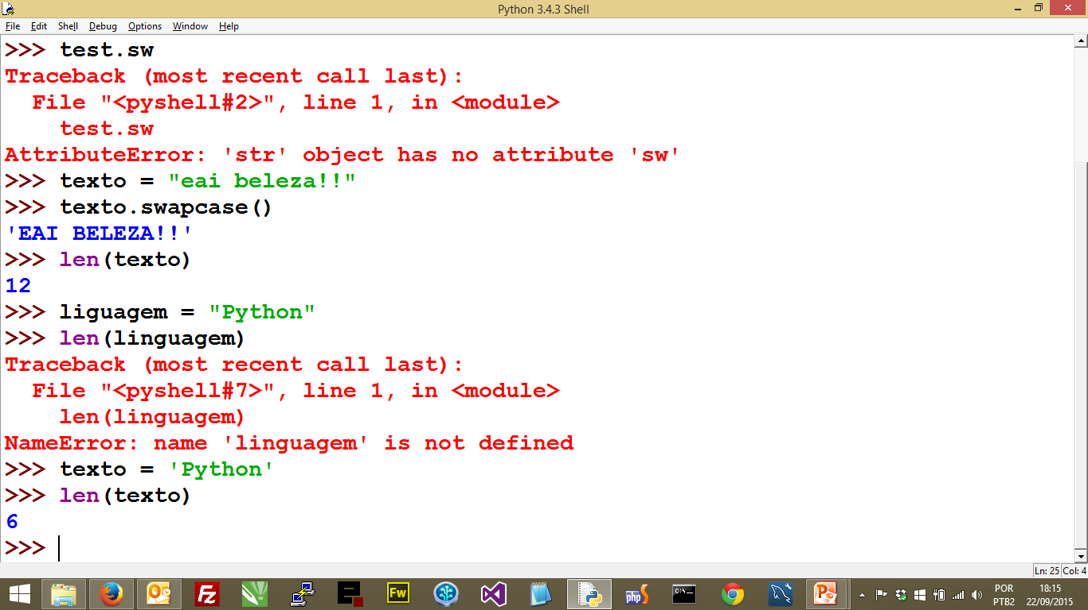
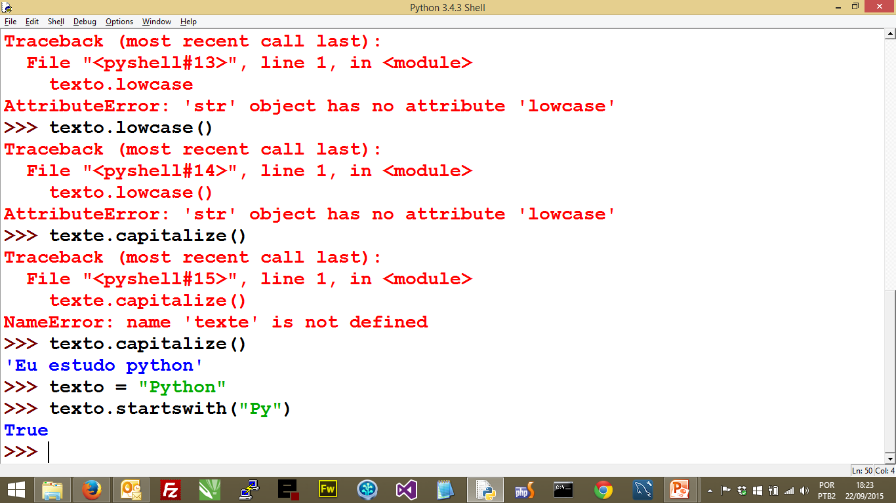
Manipulando Strings
Esse método é bem lega. Ele troca todas as primeiras letras da frase de minuscula por maiúsculas.
Esse método troca as letras da string para maiúsculas.
A função len() retorna o número de caracteres de uma sequência:
A função verifica se a string começa com a string passado por parâmetro.
Também podemos usar o string.endswith() para verificar o final da string.

Slide 21
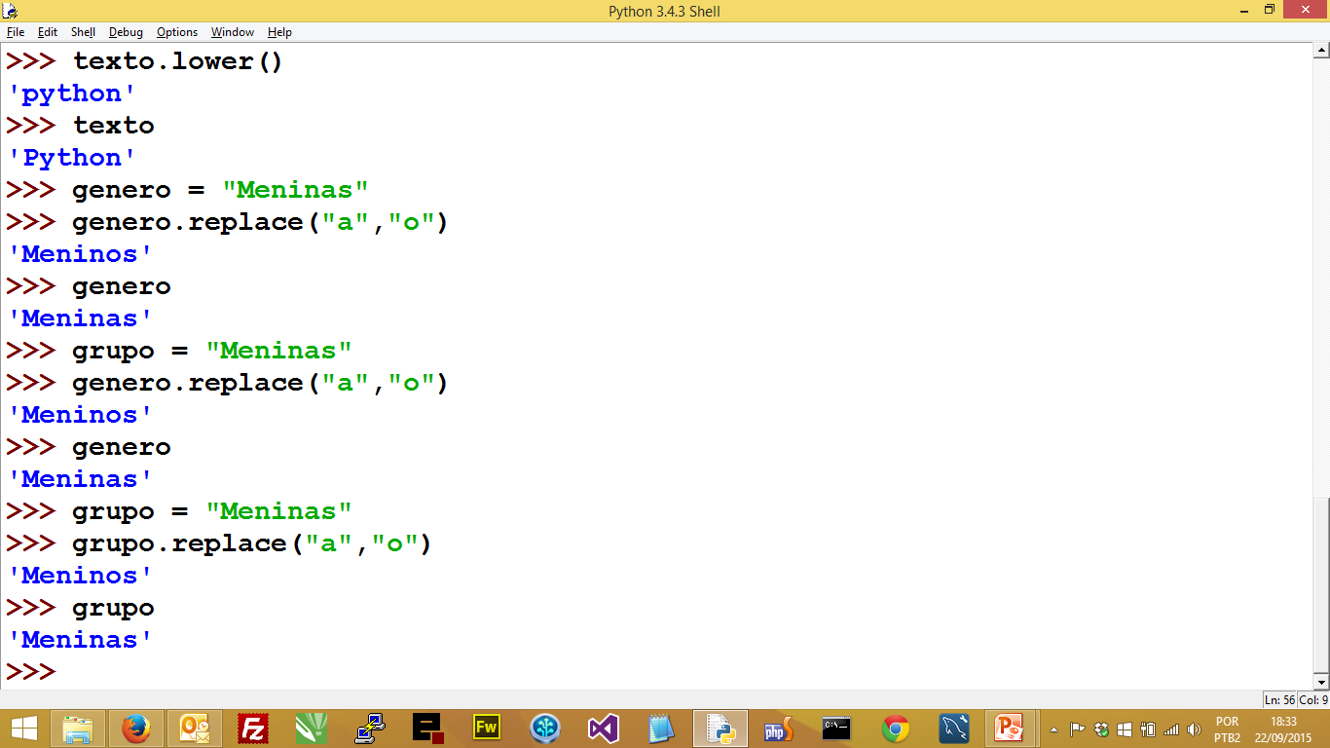
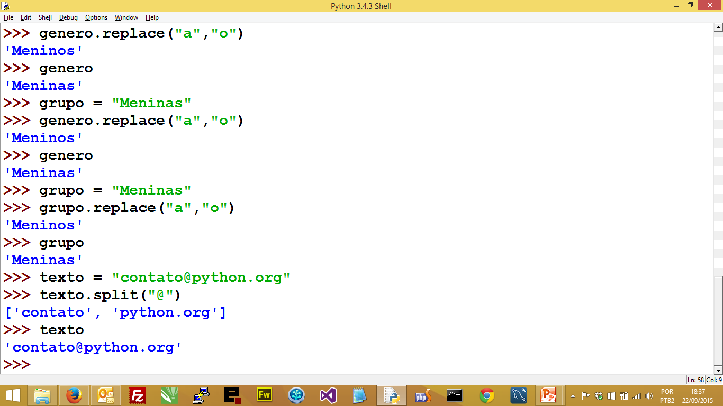
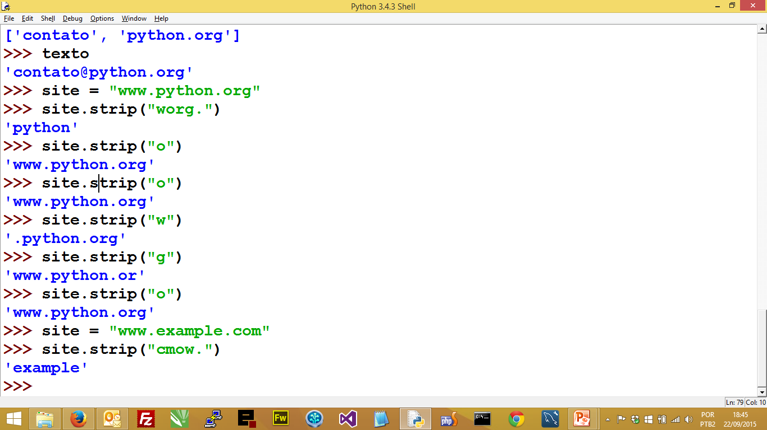
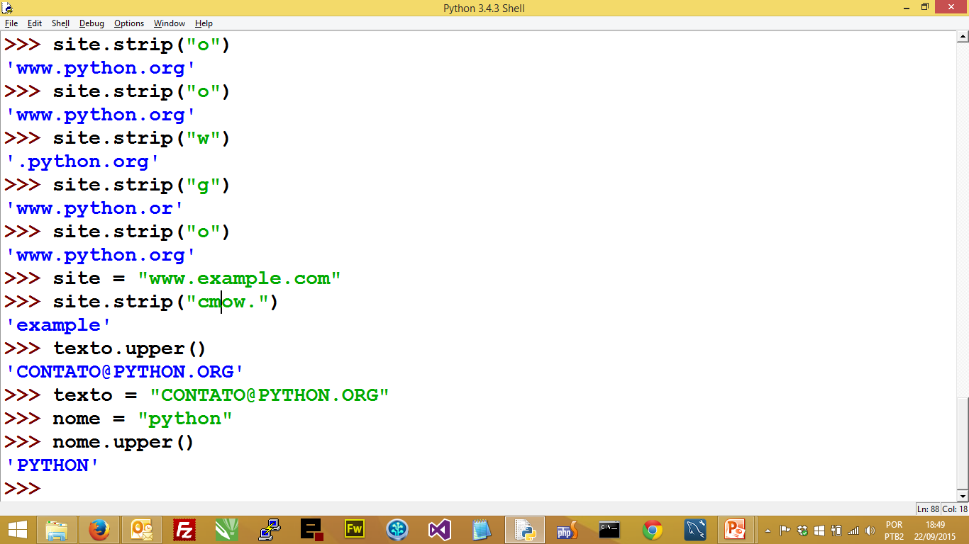
Manipulando Strings
Este método faz a troca dos valores. O primeiro parâmetro será trocado pelo segundo.
Esse método retorna uma lista onde os itens são as partes que foram separadas pelo marcador passado como parâmetro
Retornar uma cópia do string com os caracteres esquerda e à direita removidos.
Retornar o texto com upper case (caixa alta)

Slide 22
Formatando Strings
s → string d → decimal f → ponto flutuante b → converte para binário c → converte para a tabela ASCII
o → converte para octal x → converte para hexadecimal
n → mesmo que “d”

Slide 23
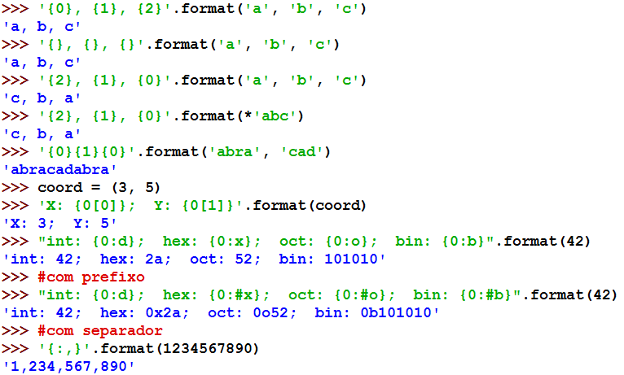
Formatando Strings
Exemplo

Slide 24
Estrutura de decisão
if <condição>:
Não esqueça a indentação
<Bloco de comandos>
elif <condição>:
Podem não ocorrer ou ocorrer “n” vezes
<Bloco de comandos>
elif <condição>:
<Bloco de comandos>
else:
Se não haver satisfação de nenhuma das condições
<Bloco de comandos>

Slide 25
Estrutura de decisão
Fica a critério do programador ou da exigência da lógica de condição utilizar ou não o “()” no if. Ex: if (n1 < n2):
Inicio
Entre com n1
Entre com n2
Verdadeiro
n1 > n2
Falso
Escreva n1
Escreva n2

Slide 26
Estrutura de decisão
n1 = int(input(“Entre com n1: ”))
n2 = int(input(“Entre com n2: ”))
Fica a critério do programador ou da exigência da lógica de condição utilizar ou não o “()” no if. Ex: if (n1 < n2):
if n1 > n2:
print(n1)
else:
print(n2)
Inicio
Entre com n1
Entre com n2
Verdadeiro
n1 > n2
Falso
Escreva n1
Escreva n2

Slide 27

Estrutura de decisão simplificada
A variável recebe o valor1 se a condição for verdadeira senão receberá o valor2
<variável>
=
<valor1>
if
<condição>
else
<valor2>
Sintaxe
logado = True
saudacao = “Olá Username” if logado else “faça Login”
print(saudacao)

Slide 28
Vamos Praticar?
1 - Faça um Programa que leia três números e mostre o maior e o menor deles.
2 - Faça um Programa que pergunte em que turno você estuda. Peça para digitar M - Matutino ou V - Vespertino ou N - Noturno. Imprima a mensagem "Bom Dia!", "Boa Tarde!" ou "Boa Noite!" ou "Valor Inválido!", conforme o caso.
3 - Faça um Programa que leia um número e exiba o dia correspondente da semana. (1 - Domingo, 2 - Segunda, etc.), se digitar outro valor deve aparecer valor inválido.

Slide 29
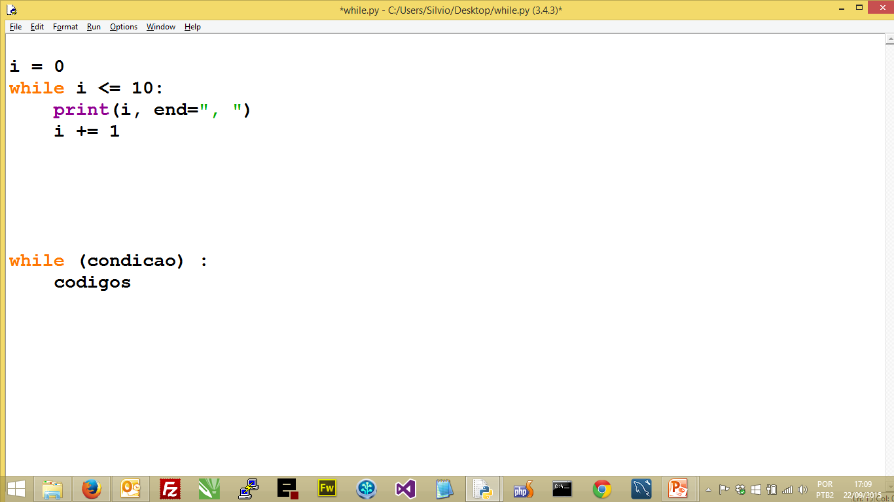
Laço de Repetição
While (enquanto)

Slide 30
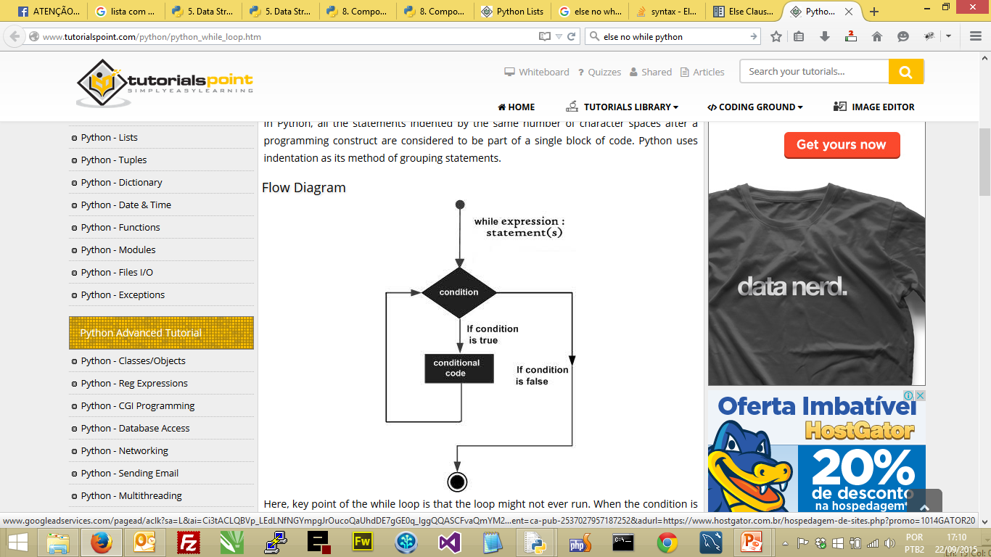
Laço de Repetição
While (enquanto)

Slide 31
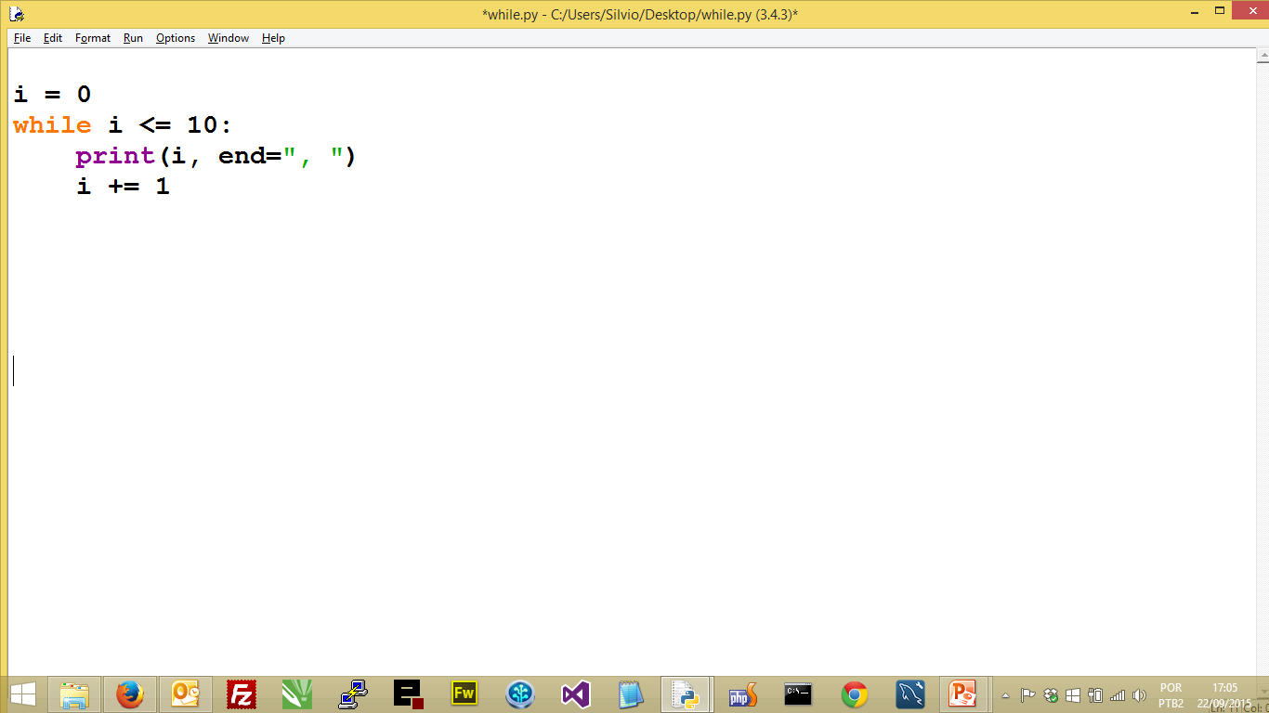
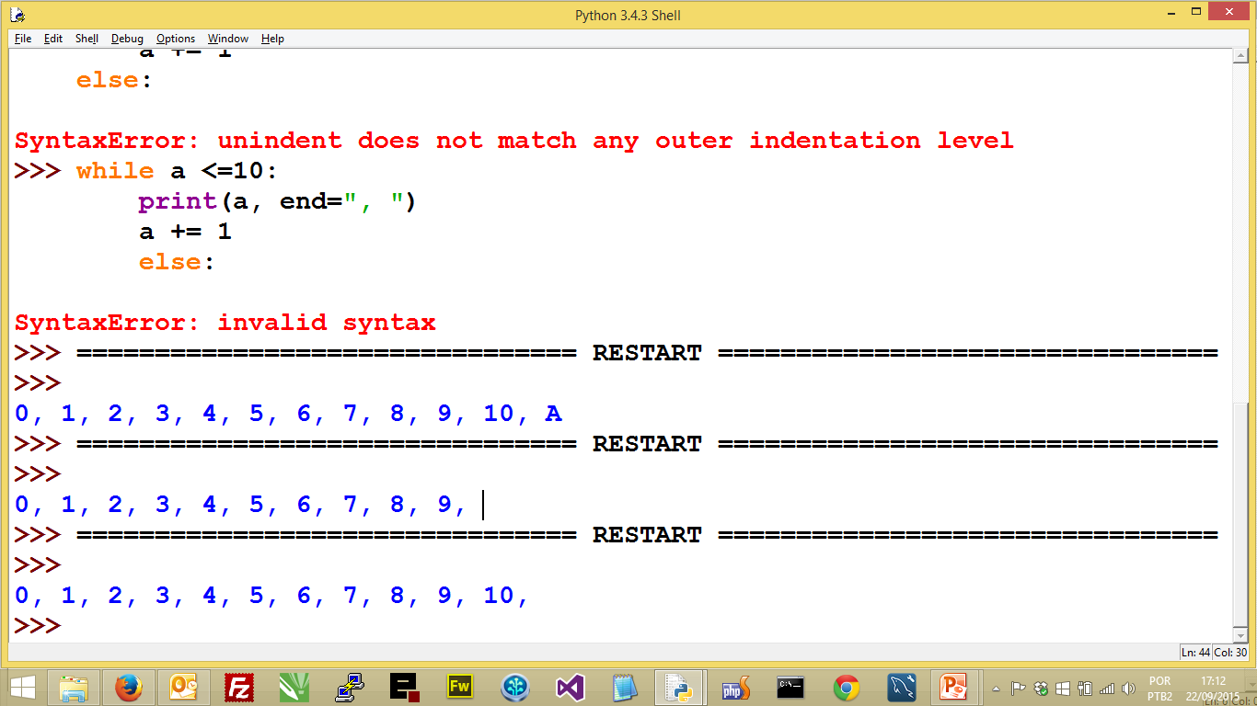
Laço de Repetição
While (enquanto)
Exemplo
Saída

Slide 32
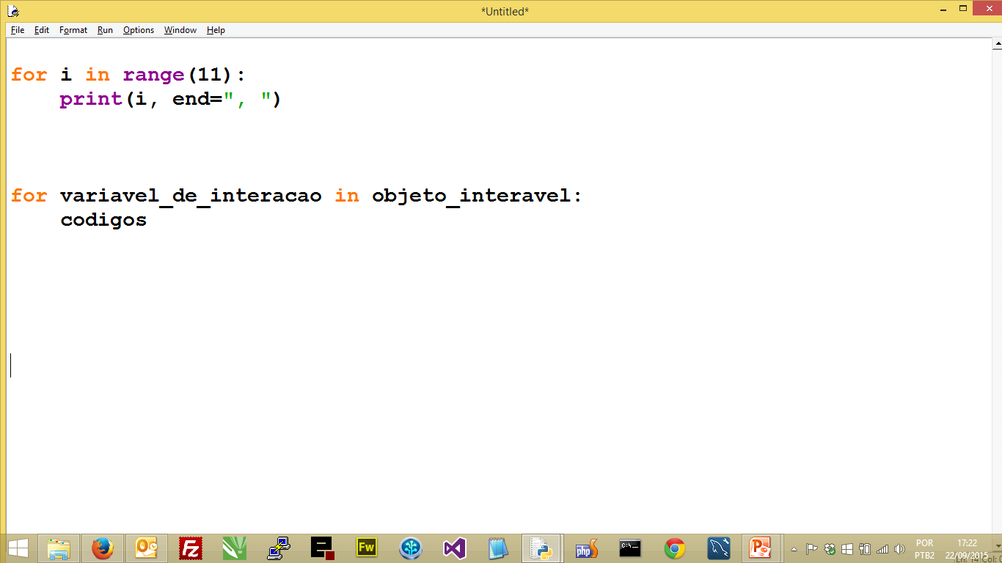
Laço de Repetição
For (para)

Slide 33
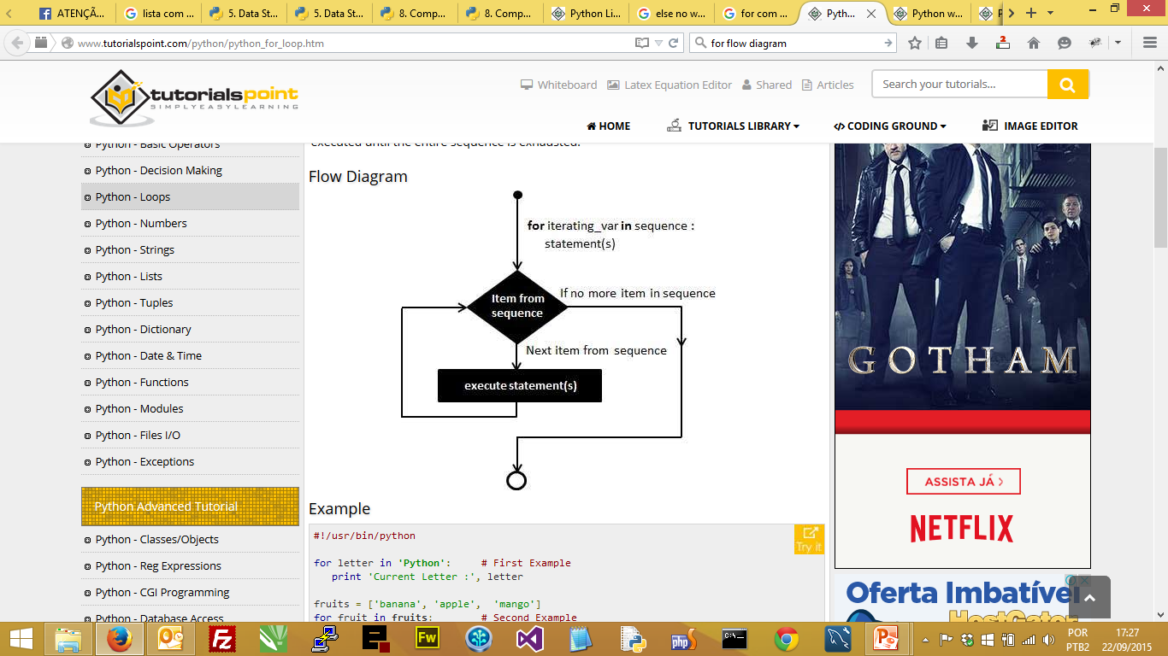
Laço de Repetição
For (para)

Slide 34
Laço de Repetição
For (para)
Exemplo
Saída

Slide 35
Sequência (Arrays) em Python
Em programação, muitas vezes torna-se necessário agrupar variáveis ou dados do mesmo tipo.
Por exemplo, se quisermos fazer um programa para gerir uma turma, temos que criar variáveis para armazenar cada nome dos alunos da turma, depois outras variáveis para cada nota de cada aluno.
Mas isso pode ser simplificado usando sequências. Sequências também facilitam muito no acesso á dados.
Vimos nas aulas anteriores que String é uma sequência de caracteres, agora vamos ver outros tipos de sequências em Python.

Slide 36
Lista
Uma das mais importantes sequências em Python é a lista.
Sintaxe:
lista = [dado1,dado2,dado3,....]
Exemplo:
lista = [“Silvio”,1,”Aprendiz”]

Slide 37
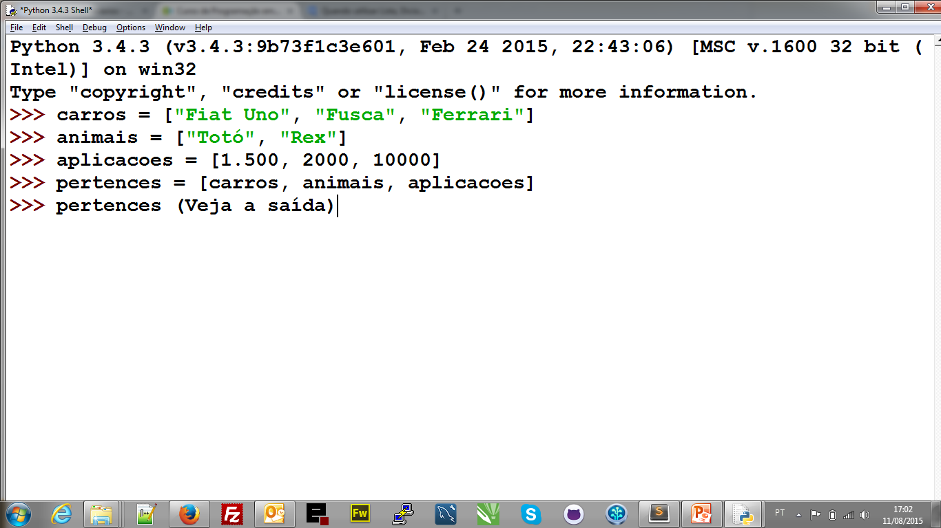
Lista
Vamos praticar!

Slide 38
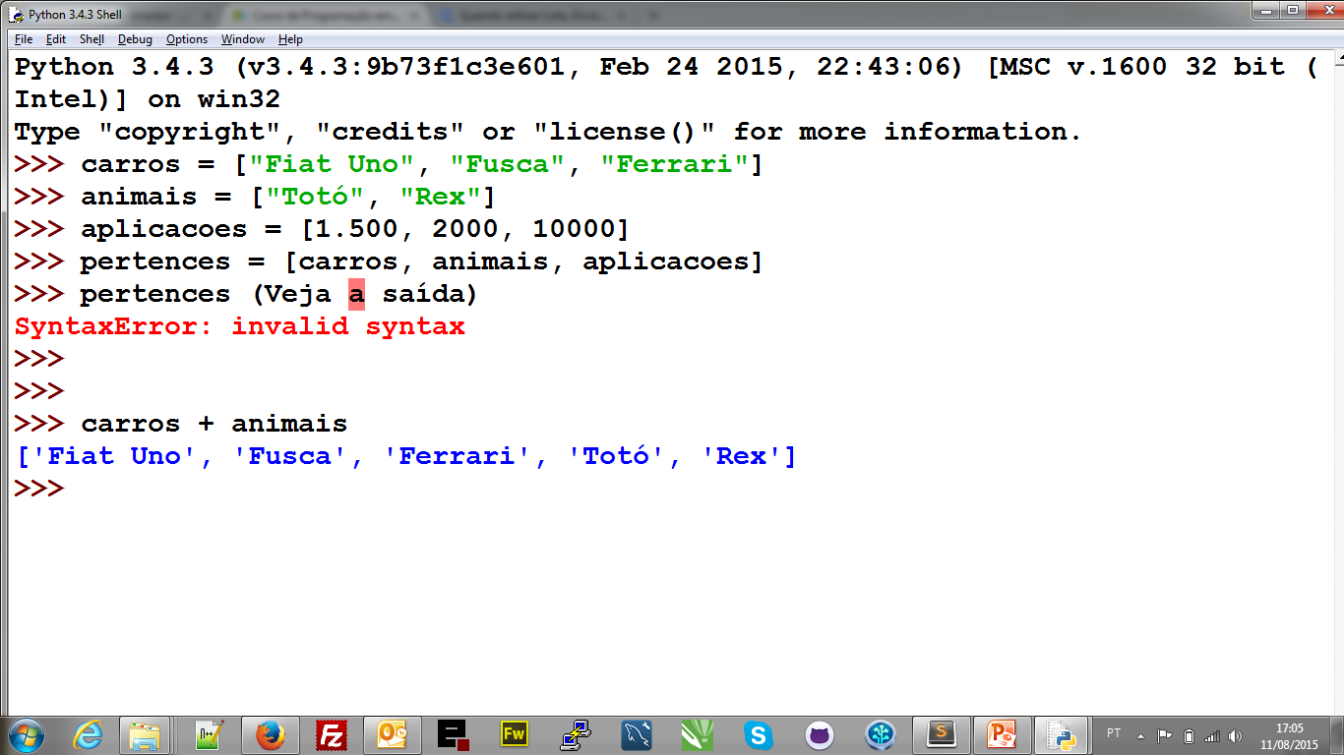
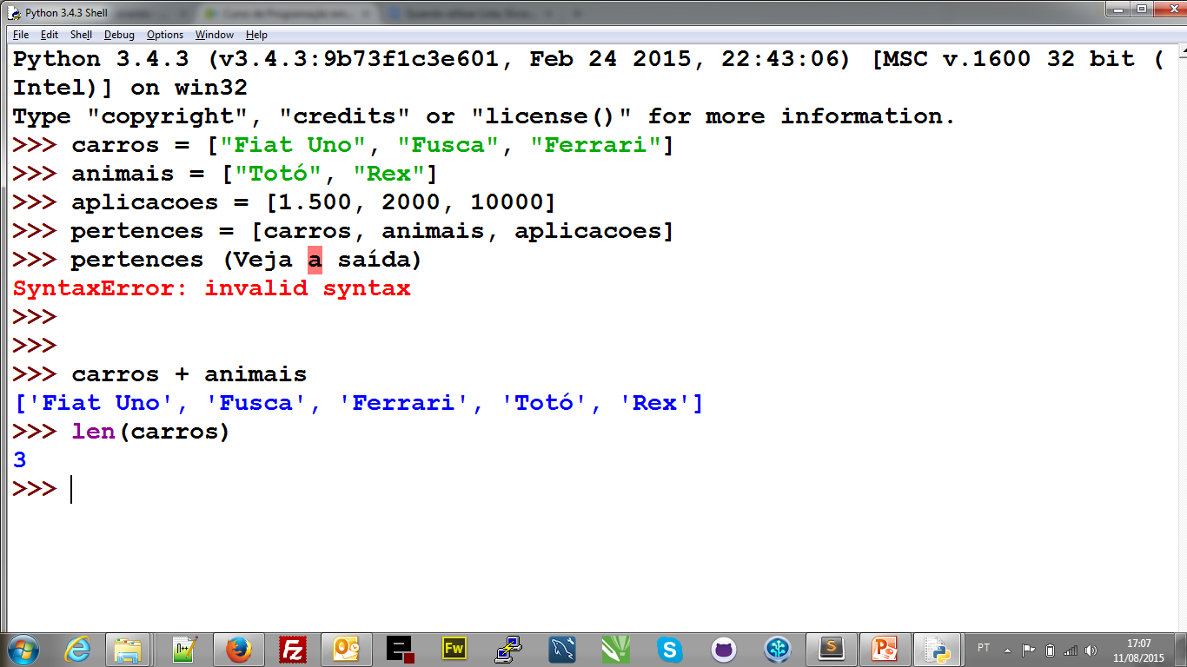
Lista
Vamos praticar!
Tal como no caso de Strings, em Python também usamos o operador + para indicar concatenação:
A função “len” que vimos em Strings também é válida para listas e devolve o seu tamanho:

Slide 39
.
Lista
Facilitando a vida!
Métodos | Ação
list.append(x) | Adiciona um item na lista.
list.extend(L) | Adiciona todos os itens da outra lista.
list.insert(i, x) | Insere um item x na posição i.
list.remove(x) | Remove o primeiro elemento com valor igual à x. e retorna um erro se não encontrar.
list.pop([i]) | Remove o item do index i e retorna o mesmo. Se o index não for especificado, list.pop() remove e retorna o ultimo elemento da lista.
list.clear() | Remove todos os elementos da lista, equivalente ao del a[:].
list.index(x) | Retorna o index onde está armazenado o valor x. Retorna um erro se não encontrar.
list.count(x) | Retorna o número de ocorrências do valor x na lista.
list.sort() | Ordena a lista.
list.reverse() | Inverte o posicionamento dos valores na lista.
list.copy() | Copia a lista. Equivalente a list[:].

Slide 40
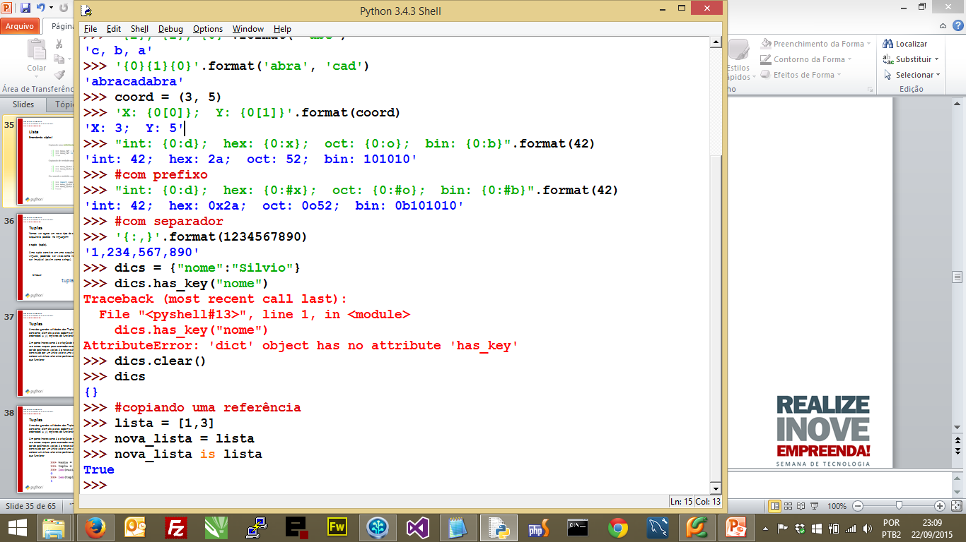
Lista
Entendendo cópias!

Slide 41
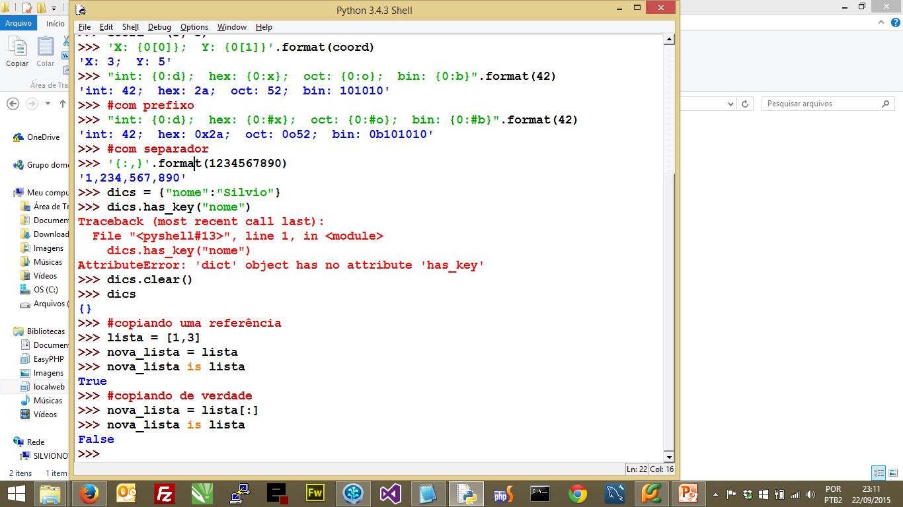
Lista
Entendendo cópias!

Slide 42
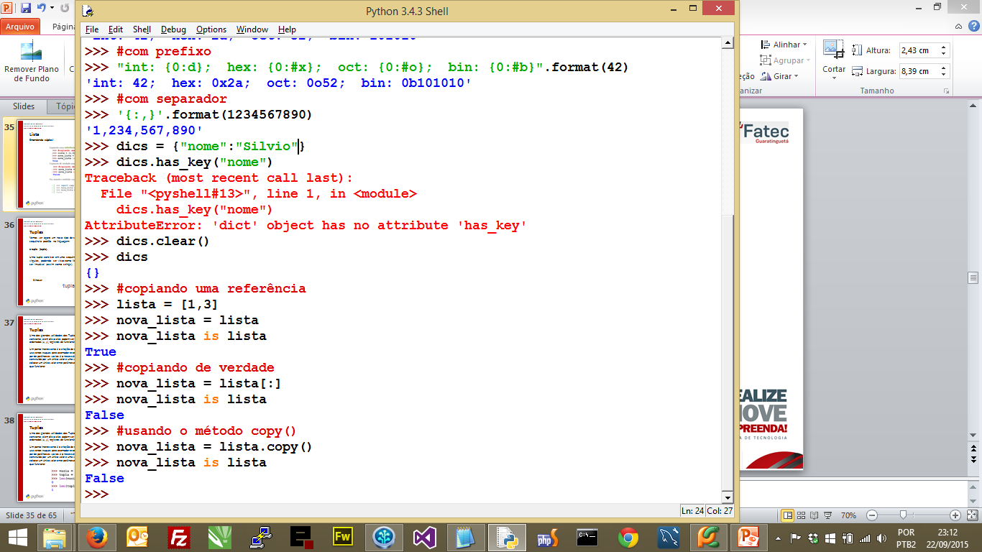
Lista
Entendendo cópias!

Slide 43
Tuplas
Vamos ver agora um novo tipo de sequência, um outro tipo de sequência padrão na linguagem:
a tupla (tuple).
Uma tupla consiste em uma sequência de valores separados por vírgulas, podendo ser vista como lista em Python, com a diferença de ser imutável (assim como strings).
Sintaxe:
tupla = ()

Slide 44
Tuplas
Uma das grandes utilidades das Tuplas é para a representação de valores constante, além disso elas podem ser usadas de diversas formas: pares ordenados (x, y), registros de funcionário extraídos uma base de dados, etc.
Um ponto interessante é a criação de tuplas contendo 0 ou 1 itens: a sintaxe usa certos truques para acomodar estes casos. No caso das Tuplas vazias, um par de parênteses vazios é o necessário para construí-la; uma tupla unitária é construída por um único valor e uma vírgula entre parênteses (não basta colocar um único valor entre parênteses). Um pouco estranho, mas é assim que funciona:

Slide 45
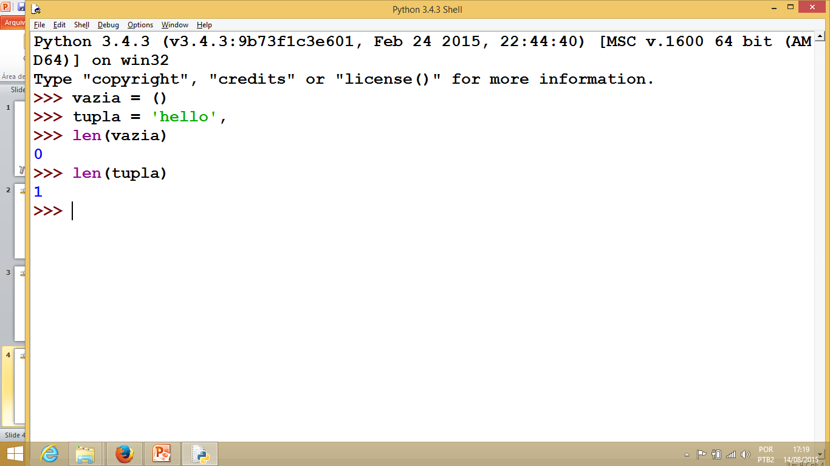
Tuplas
Uma das grandes utilidades das Tuplas é para a representação de valores constante, além disso elas podem ser usadas de diversas formas: pares ordenados (x, y), registros de funcionário extraídos uma base de dados, etc.
Um ponto interessante é a criação de tuplas contendo 0 ou 1 itens: a sintaxe usa certos truques para acomodar estes casos. No caso das Tuplas vazias, um par de parênteses vazios é o necessário para construí-la; uma tupla unitária é construída por um único valor e uma vírgula entre parênteses (não basta colocar um único valor entre parênteses). Um pouco estranho, mas é assim que funciona:

Slide 46
Tuplas
As tuplas também suportam acesso aos valores através dos índices e maior parte das operações das listas, como fatiamento. Podemos utilizá-las também com o for:

Slide 47
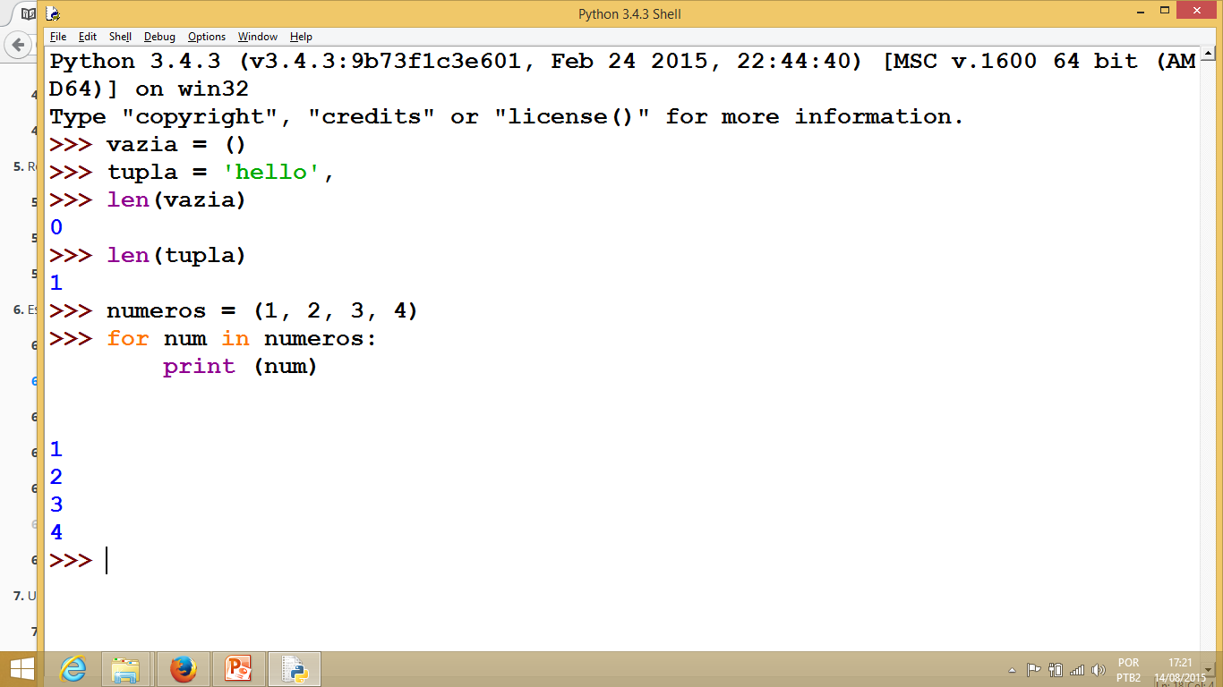
Tuplas
As tuplas também suportam acesso aos valores através dos índices e maior parte das operações das listas, como fatiamento. Podemos utilizá-las também com o for:

Slide 48
Tuplas
Python também permite operações chamadas de empacotamento e desempacotamento. O empacotamento acontece como no exemplo: t = 12345, 54321, 'python!'.
Os valores 12345, 54321, 'python!' são empacotados na tupla t.
Já o desempacotamento acontece como neste caso:
a, b = 10, 20.
Para funcionar, é necessário que a lista de variáveis do lado esquerdo tenha o mesmo comprimento da sequência à direita.
Sendo assim, a atribuição múltipla é um caso de empacotamento de tupla e desempacotamento de sequência. Ainda é possível fazer trocas rapidamente dos valores das variáveis:

Slide 49
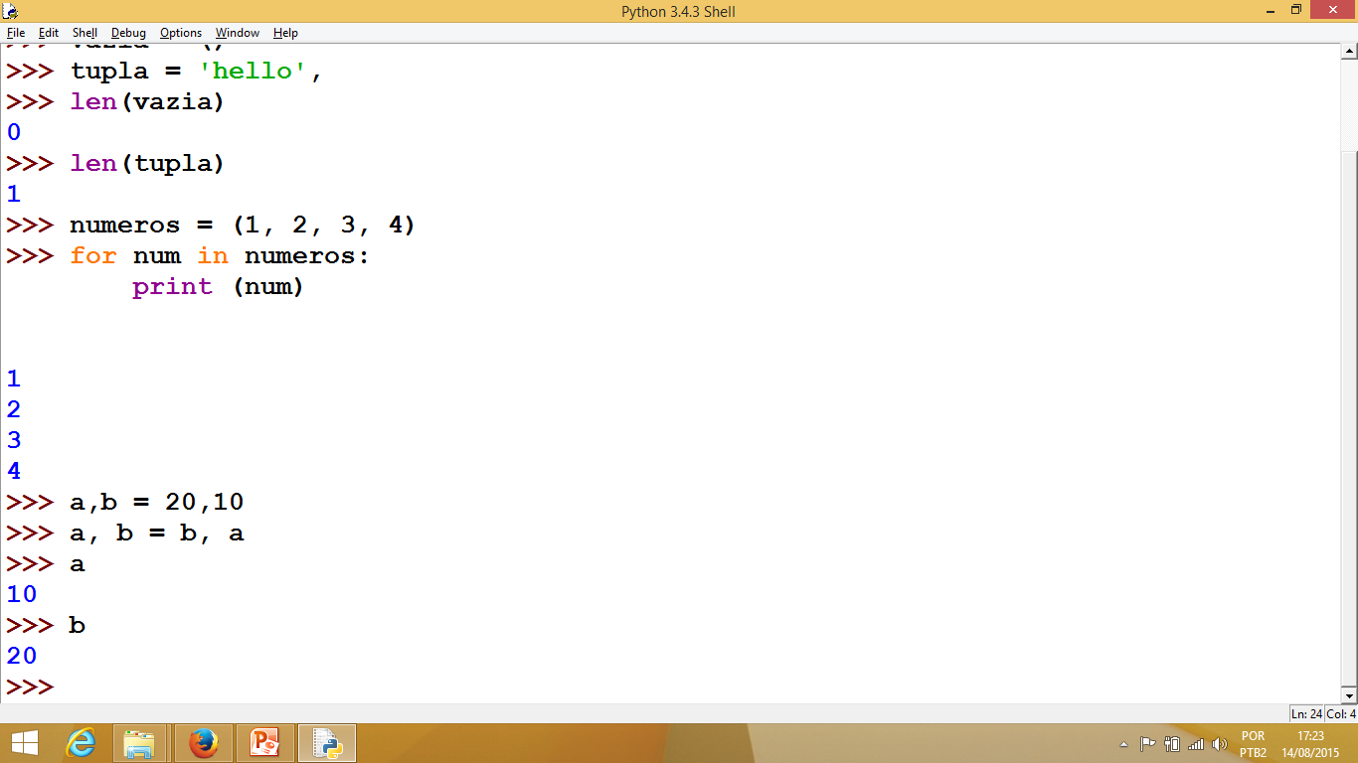
Tuplas
Python também permite operações chamadas de empacotamento e desempacotamento. O empacotamento acontece como no exemplo: t = 12345, 54321, 'python!'.
Os valores 12345, 54321, 'python!' são empacotados na tupla t.
Já o desempacotamento acontece como neste caso:
a, b = 10, 20.
Para funcionar, é necessário que a lista de variáveis do lado esquerdo tenha o mesmo comprimento da sequência à direita.
Sendo assim, a atribuição múltipla é um caso de empacotamento de tupla e desempacotamento de sequência. Ainda é possível fazer trocas rapidamente dos valores das variáveis:

Slide 50
Tuplas
Também podemos criar tuplas a partir de listas, usando a função
tuple()

Slide 51
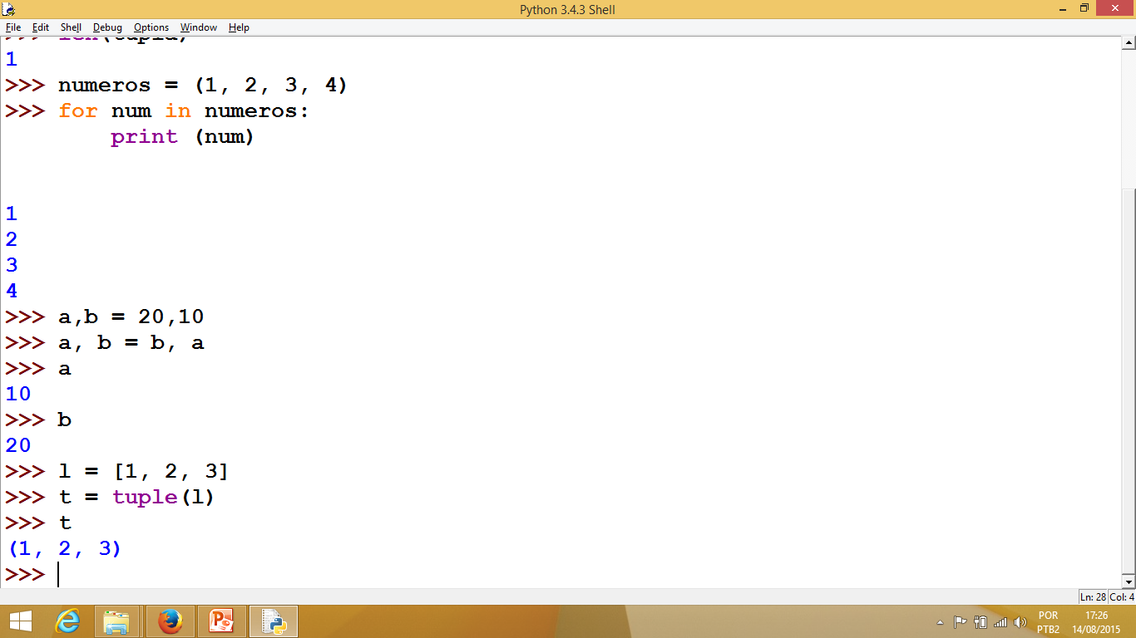
Tuplas
Também podemos criar tuplas a partir de listas, usando a função
tuple()

Slide 52
Tuplas
Também podemos criar tuplas a partir de listas, usando a função
tuple()
Mesmo que não possamos fazer alterações na tupla depois de criá-la, podemos concatená-las... mas saiba que isso gera novas tuplas:

Slide 53
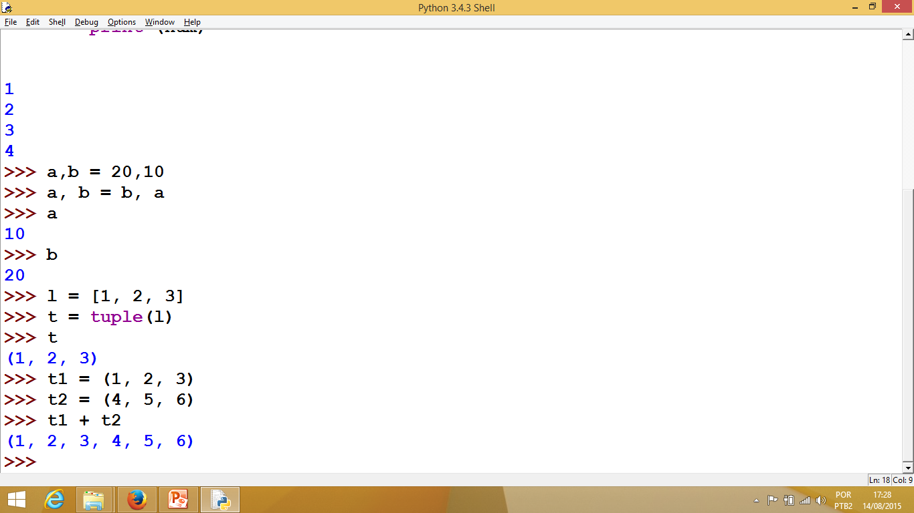
Tuplas
Também podemos criar tuplas a partir de listas, usando a função
tuple()
Mesmo que não possamos fazer alterações na tupla depois de criá-la, podemos concatená-las... mas saiba que isso gera novas tuplas:

Slide 54
Tuplas
IMPORTANTE: Tuplas podem conter objetos que podem ser alterados, mas as alterações nesses objetos não são consideradas mudanças na tupla em si, como no exemplo:

Slide 55
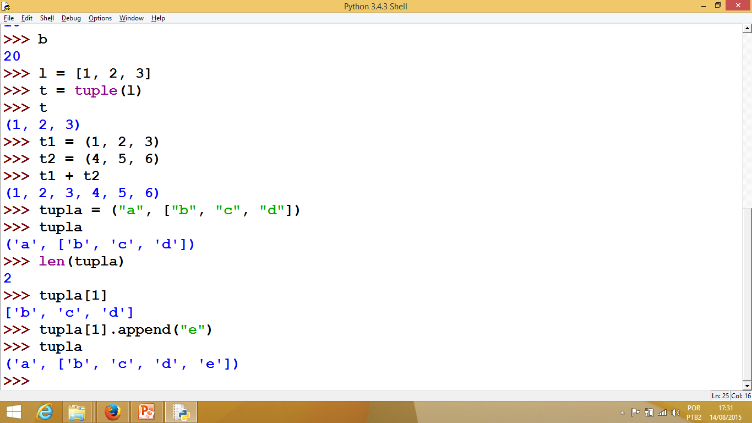
Tuplas
IMPORTANTE: Tuplas podem conter objetos que podem ser alterados, mas as alterações nesses objetos não são consideradas mudanças na tupla em si, como no exemplo:

Slide 56
Vamos Praticar!
4 - Faça um programa que leia 5 números e informe o maior número.
5 - Desenvolva um gerador de tabuada, capaz de gerar a tabuada de qualquer número inteiro entre 1 a 10. O usuário deve informar de qual numero ele deseja ver a tabuada. A saída deve ser conforme o exemplo abaixo:
Tabuada de 5:
5 X 1 = 5
5 X 2 = 10
...
5 X 10 = 50

Slide 57
Vamos Praticar!
6 - Monte um programa onde o usuário entra com 1 número decimal e o programa imprime a conversão em Binário, Hexadecimal, Octal e Caractere da tabela ASCII .
Entrada:
65
Saída:
“Bin: 1000001, Hex: 41, Oct: 101, Caractere: A”

Slide 58
Dicionários
Outra sequência de dados muito útil embutida em Python é o dicionário, cujo tipo é:
dict
É uma estrutura parecida com a lista, mas possui propriedades de acesso diferentes. Dicionários são delimitados por chaves: {}
Sintaxe:
dicionario = { }

Slide 59
Dicionários
O dicionário contém uma lista de pares chave:valor separada por vírgulas. Eles são também chamados de “memória associativa” ou “vetor associativo” em outras linguagens.

Slide 60
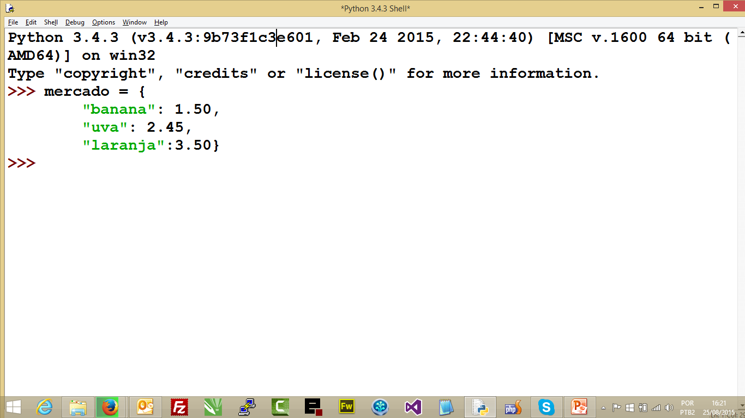
Dicionários
O dicionário contém uma lista de pares chave:valor separada por vírgulas. Eles são também chamados de “memória associativa” ou “vetor associativo” em outras linguagens.
Exemplo de declaração:

Slide 61
Dicionários
O dicionário contém uma lista de pares chave:valor separada por vírgulas. Eles são também chamados de “memória associativa” ou “vetor associativo” em outras linguagens.
Exemplo de declaração:
Se tentar recuperar um valor usando uma chave inexistente, será gerado um erro do tipo KeyError. Como no exemplo:

Slide 62
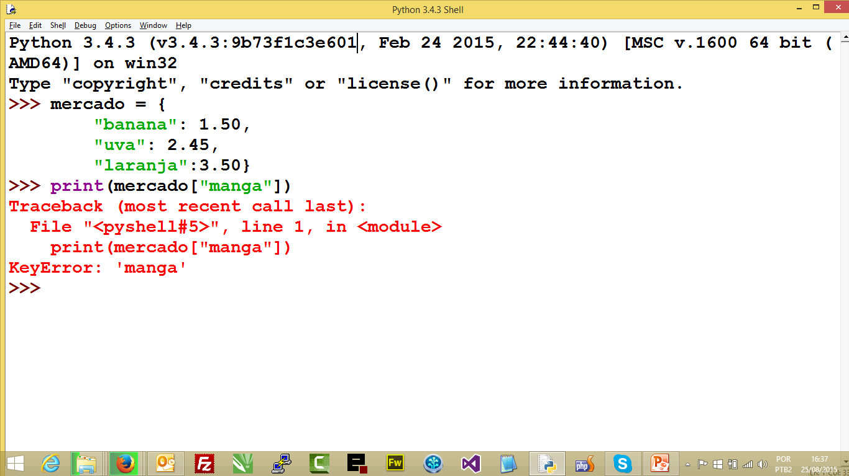
Dicionários
O dicionário contém uma lista de pares chave:valor separada por vírgulas. Eles são também chamados de “memória associativa” ou “vetor associativo” em outras linguagens.
Exemplo de declaração:
Se tentar recuperar um valor usando uma chave inexistente, será gerado um erro do tipo KeyError. Como no exemplo:

Slide 63
.
Dicionários
Facilitando a vida!
Métodos | Ação
dict.keys() | Retorna uma lista com as chaves de um dicionário
dict.values() | Retorna a lista de valores de um dicionário
dict.items() | Retorna os dois, na forma de uma lista de tuplas - cada tupla com um par chave-valor
dict.copy(dicts) | Copia para um novo dicionário as chaves e valores.
“key” in dict | Retorna True se a chave existir ou False se não existir.
dict.clear() | Limpa o dicionário deixando ele vazio.
del dict[“chave”] | Deleta o par de chave e valor.

Slide 64
Vamos Praticar!
7 - Crie um dicionário e armazene nele os seus dados: nome, idade, telefone, endereço. Imprima todos os dados usando o padrão chave: valor.
8 – Faça um programa em Python que conta a ocorrência da palavra "tigre" na frase "um tigre, dois tigres, três tigres".

Slide 65
Set
Python também inclui um tipo de dados para conjuntos, chamado set. Um conjunto é uma coleção desordenada de elementos, mas não possui elementos repetidos.
A vantagem desse tipo de dado é quando precisamos garantir que dados não se repitam, funcionando como um verificação eficiente da existência de objetos e a eliminação de itens duplicados.
Conjuntos também suportam operações matemáticas como:
união, interseção, diferença e diferença simétrica.

Slide 66
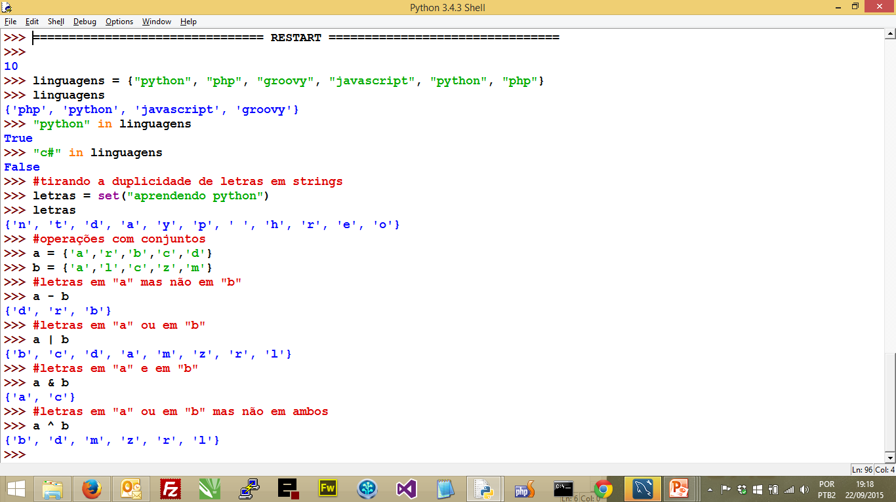
Set exemplos

Slide 67
Funções
As funções são úteis para empacotar uma tarefa específica em um trecho de código. A vantagem disso é a reutilização do código, a solução criada naquela função poderá ser usada sempre que necessária sem precisar que reescrevê-la sempre.

Slide 68
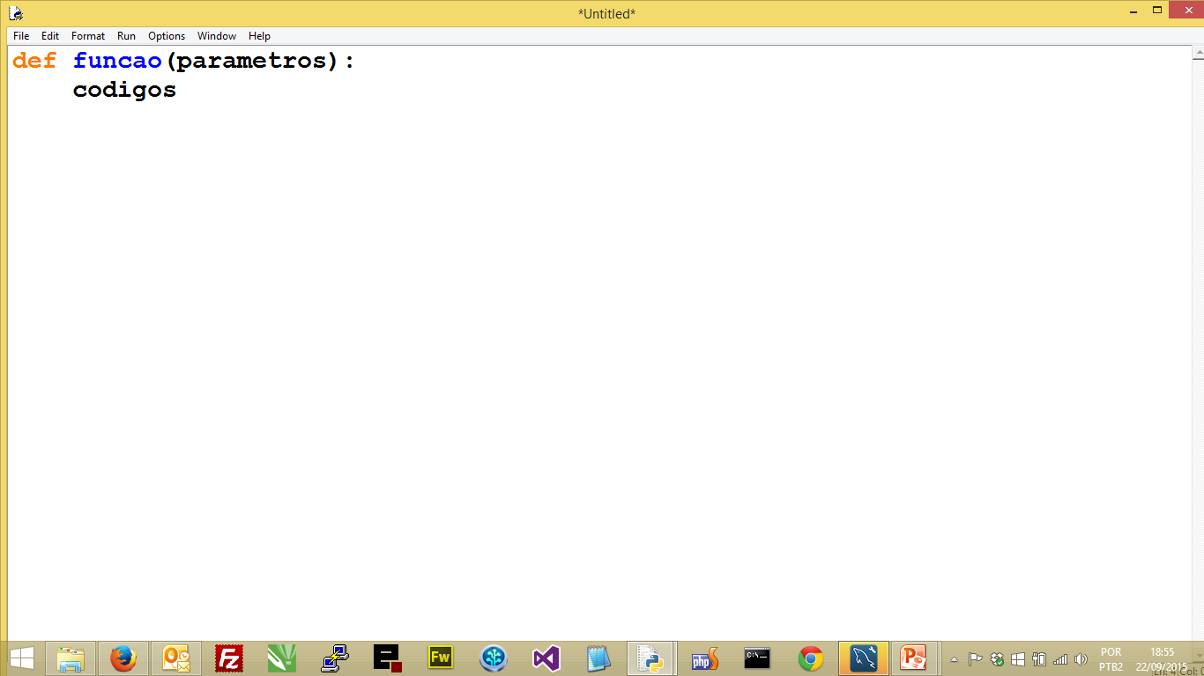
Funções
As funções são úteis para empacotar uma tarefa específica em um trecho de código. A vantagem disso é a reutilização do código, a solução criada naquela função poderá ser usada sempre que necessária sem precisar que reescrevê-la sempre.
Sintaxe

Slide 69
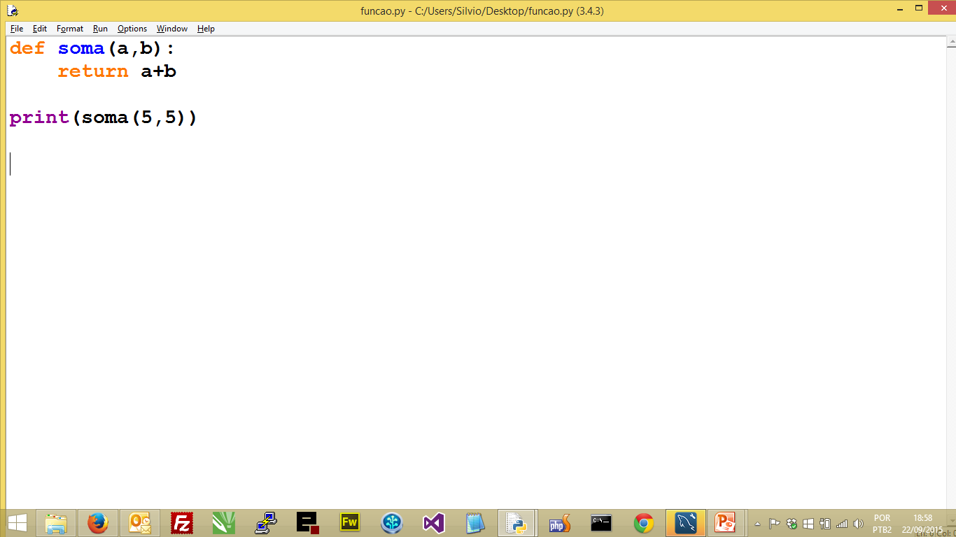
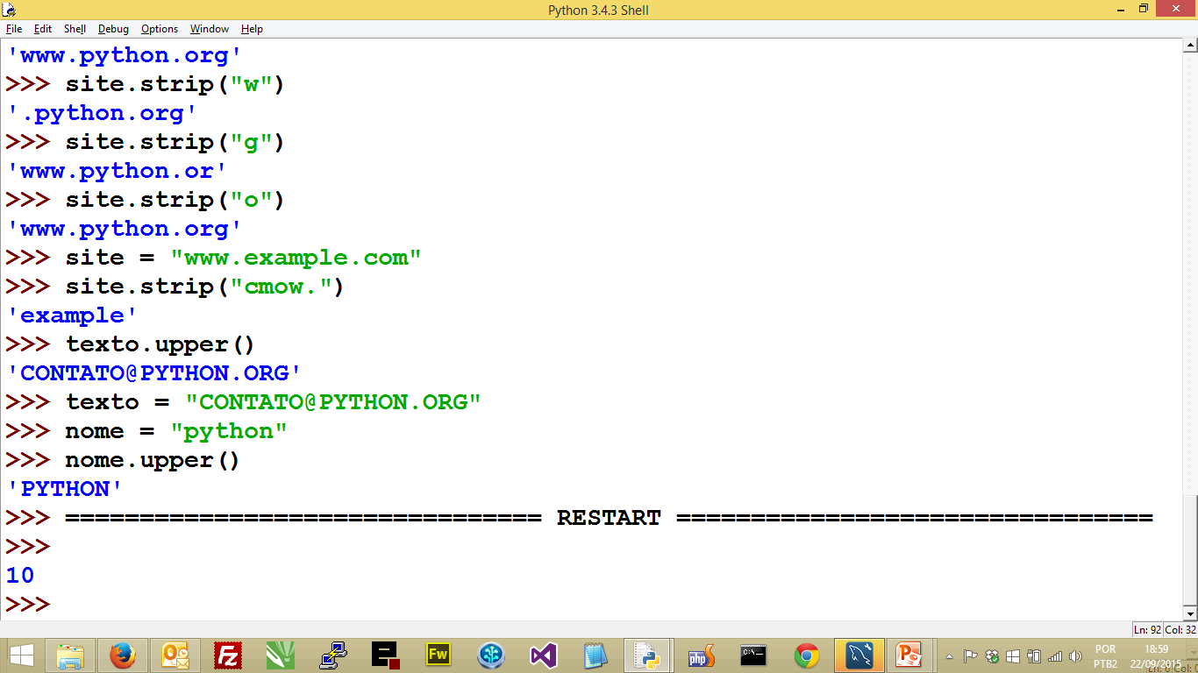
Funções
As funções são úteis para empacotar uma tarefa específica em um trecho de código. A vantagem disso é a reutilização do código, a solução criada naquela função poderá ser usada sempre que necessária sem precisar que reescrevê-la sempre.
Sintaxe
Exemplo
Saída

Slide 70
Vamos Praticar!
9 - Faça um programa, com uma função que necessite de três argumentos, e que forneça a soma desses três argumentos.
10 - Faça um programa, com uma função que necessite de um argumento. A função retorna o valor de caractere ‘P’, se seu argumento for positivo, e ‘N’, se seu argumento for zero ou negativo.
11 - Crie uma função numero par que permita veriﬁcar um dado número x passado como parâmetro é número par.

Slide 71


Slide 72
Referência
Documentação do Python
www.python.org
Livro
Python Escreva seus primeiros programas
Felipe Cruz

Slide 73
print(“Obrigado e bons estudos!”)

